Slide 1
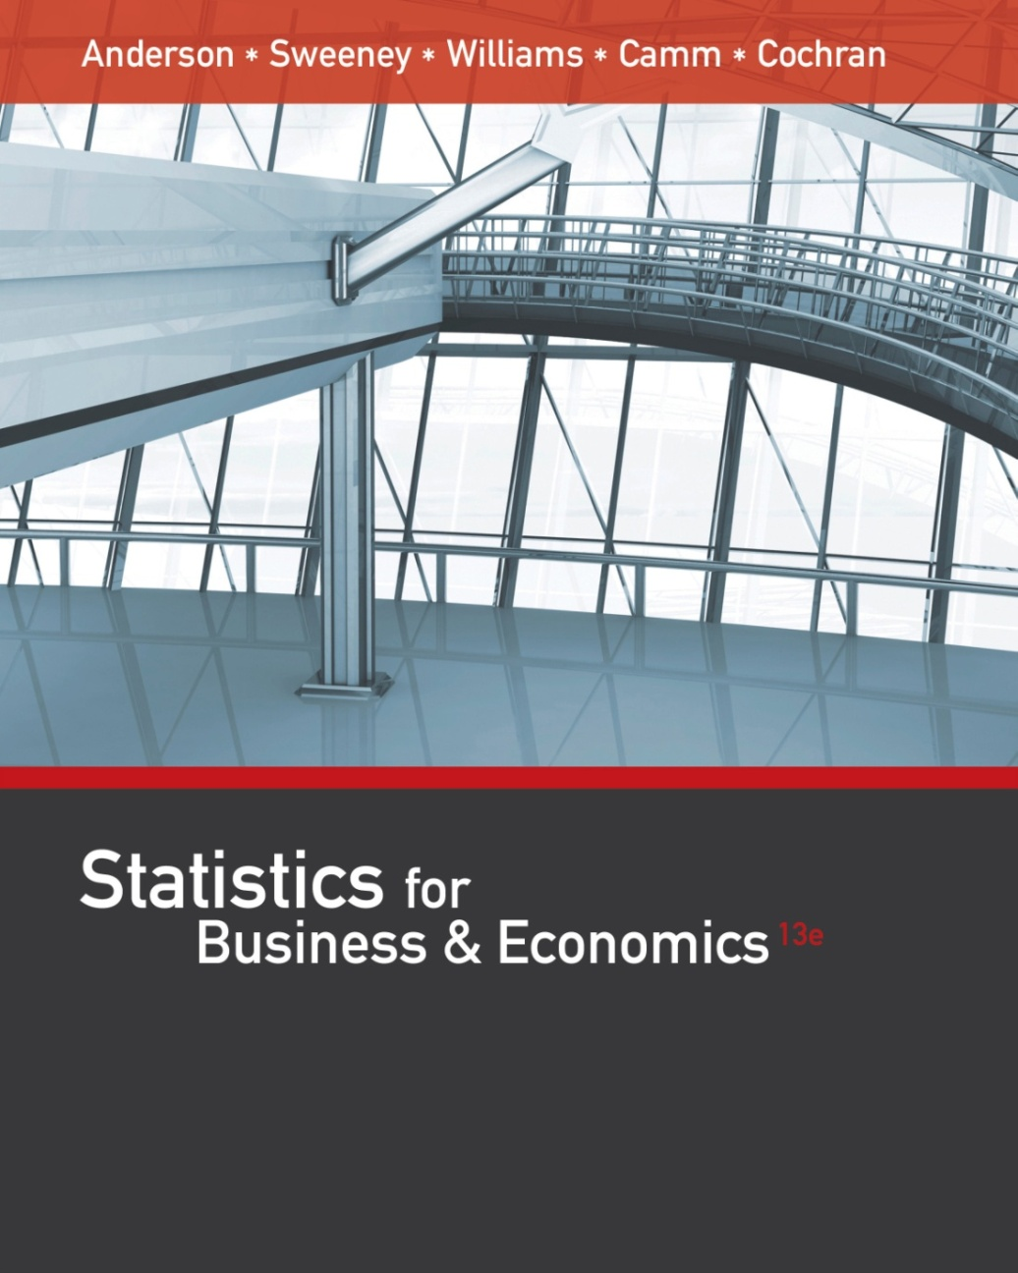
Statistics for Business and Economics (13e)
Slides by
John
Loucks
St. Edward’s
University
Anderson, Sweeney, Williams, Camm, Cochran
© 2017 Cengage Learning
Slides by John Loucks
St. Edwards University

Slide 2
Chapter 3, Part A Descriptive Statistics: Numerical Measures
Measures of Location (Nilai Sentral)
Measures of Variability (Variasi Data)

Slide 3
Numerical Measures
Jika ukuran dihitung untuk data dari sampel, mereka disebut statistik sampel.
Jika ukuran dihitung untuk data dari suatu populasi, itu disebut parameter populasi.
Statistik sampel disebut sebagai penduga titik dari parameter populasi yang sesuai

Slide 4
Measures of Location
Mean
Median
Mode
Weighted Mean
Geometric Mean
Percentiles
Quartiles

Slide 5
Mean
Ukuran terpenting dari lokasi dapat berupa mean
Mean memberikan ukuran lokasi pusat.
Mean dalam data set adalah rata-rata dari semua nilai data.
Mean dari sample $\overline{x}$ adalah point estimator dari mean populasi µ.

Slide 6
Rumus Sample Mean $\overline{x}$
$$\overline{x}=\frac{\sum{x_{i}}}{n}$$
Dimana: Σx_{i} = jumlah total nilai dari n observasi
n = jumlah observasi pada sample

Slide 7
Rumus Population Mean μ
$$μ=\frac{\sum{x_{i}}}{N}$$
Dimana: Σx_{i} = Jumlah total dari N observatsi
N= jumlah observasi pada populasi

Slide 8
Sample Mean $\overline{x}$
Example: Apartment Rents
Tujuh puluh apartemen efisiensi diambil sampelnya secara acak di kota perguruan tinggi. Sewa bulanan untuk apartemen ini tercantum di bawah ini.
545
715
530
690
535
700
560
700
540
715
540
540
540
625
525
545
675
545
550
550
565
550
625
550
550
560
535
560
565
580
550
570
590
572
575
575
600
580
670
565
700
585
680
570
590
600
649
600
600
580
670
615
550
545
625
635
575
650
580
610
610
675
590
535
700
535
545
535
530
540

Slide 9
Sample Mean $\overline{x}$
Example: Apartment Rents
$\overline{x}=\frac{\sum{x_{ i}}}{n}$ = $\frac{ 41,356}{70}$ = 590.80

Slide 10
Median
Median dari data set adalah nilai tengah pada data setelah item datanya diurutkan dari data terkecil sampai terbesar.
Ketika kumpulan data memiliki nilai ekstrem, median adalah ukuran lokasi pusat yang direkomendasikan.
Median adalah ukuran lokasi yang paling sering digunakan pada laporan untuk data pendapatan tahunan dan data nilai properti.
Beberapa pendapatan atau nilai yang sangat besar dapat meningkatkan mean.

Slide 11
Median
Untuk jumlah pengamatan ganjil:
26
18
27
12
14
27
19
7 observations
12
14
18
19
26
27
27
in ascending order
Median merupakan nilai tengah. Median = 19

Slide 12
Median
Untuk jumlah pengamatan genap:
26
18
27
12
14
27
30
19
8 observations
12
14
18
19
26
27
27
30
in ascending order
Median adalah rata-rata dari dua nilai tengah.
Median = (19 + 26)/2 = 22.5

Slide 13
Median
Contoh: Apartment Rents
Rata-ratanya adalah unrutan ke 35 dan 36 maka nilai median:
Median = (575 + 575)/2 = 575
525
530
530
535
535
535
535
535
540
540
540
540
540
545
545
545
545
545
550
550
550
550
550
550
550
560
560
560
565
565
565
570
570
572
575
575
575
580
580
580
580
585
590
590
590
600
600
600
600
610
610
615
625
625
625
635
649
650
670
670
675
675
680
690
700
700
700
700
715
715
Note: Data telah diurutkan terkecil sampai terbesar.

Slide 14
Mode (Modus)
Modus dalam data set adalah nilai paling banyak muncul.
Nilai modus dapat terjadi dua angka atau lebih.
Jika data set mempunyai dua modus, maka disebut bimodal.
Jika dalam data set mempunyai modus lebih dari dua, maka disebut multimodal.

Slide 15
Mode
Example: Apartment Rents
550 occurred most frequently (7 times)
Mode = 550
525
530
530
535
535
535
535
535
540
540
540
540
540
545
545
545
545
545
550
550
550
550
550
550
550
560
560
560
565
565
565
570
570
572
575
575
575
580
580
580
580
585
590
590
590
600
600
600
600
610
610
615
625
625
625
635
649
650
670
670
675
675
680
690
700
700
700
700
715
715
Note: Data is in ascending order.

Slide 16
Percentiles
Percentile memberikan informasi tentang bagaimana data tersebar sepanjang intervalnya dari nilai terendah sampai nilai tertinggi.
Nilai ujian masuk sekolah atau universitas sering kali dilaporkan dengan percentile.
Persentil ke p dari data merupakan suatu nilai di mana sedikitnya p persen dari data nilainya lebih kecil atau sama dengan nilai tersebut dan sedikitnya (100 - p) persen data nilainya sama dengan atau lebih besar dari nilai tersebut.

Slide 17
Percentiles
Susun data dari yang terkecil sampai terbesar.
Hitung nilai indeks L_{p}, lokasi percentile ke p.
L_{p} = (p/100)(n + 1)

Slide 18
80th Percentile
Example: Apartment Rents
L_{p} = (p/100)(n + 1) = (80/100)(70 + 1) = 56.8
(the 56th value plus .8 times the
difference between the 57th and 56th values)
80th Percentile = 635 + .8(649 – 635) = 646.2
525
530
530
535
535
535
535
535
540
540
540
540
540
545
545
545
545
545
550
550
550
550
550
550
550
560
560
560
565
565
565
570
570
572
575
575
575
580
580
580
580
585
590
590
590
600
600
600
600
610
610
615
625
625
625
635
649
650
670
670
675
675
680
690
700
700
700
700
715
715

Slide 19
80th Percentile
Example: Apartment Rents
“At least 80% of the
items take on a
value of 646.2 or less.”
“At least 20% of the
items take on a
value of 646.2 or more.”
56/70 = .8 or 80%
14/70 = .2 or 20%
525
530
530
535
535
535
535
535
540
540
540
540
540
545
545
545
545
545
550
550
550
550
550
550
550
560
560
560
565
565
565
570
570
572
575
575
575
580
580
580
580
585
590
590
590
600
600
600
600
610
610
615
625
625
625
635
649
650
670
670
675
675
680
690
700
700
700
700
715
715

Slide 20
Quartiles
Quartiles are specific percentiles.
First Quartile = 25th Percentile
Second Quartile = 50th Percentile = Median
Third Quartile = 75th Percentile

Slide 21
Third Quartile (75th Percentile)
Example: Apartment Rents
L_{p} = (p/100)(n + 1) = (75/100)(70 + 1) = 53.25
(the 53rd value plus .25 times the
difference between the 54th and 53rd values)
Third quartile = 625 + .25(625 – 625) = 625
525
530
530
535
535
535
535
535
540
540
540
540
540
545
545
545
545
545
550
550
550
550
550
550
550
560
560
560
565
565
565
570
570
572
575
575
575
580
580
580
580
585
590
590
590
600
600
600
600
610
610
615
625
625
625
635
649
650
670
670
675
675
680
690
700
700
700
700
715
715

Slide 22
Measures of Variability (Variasi data)
Seringkali dijadikan untuk mempertimbangkan ukuran variabilitas (dispersi), serta ukuran lokasi.
Misalnya, dalam memilih pemasok A atau pemasok B mungkin mempertimbangkan tidak hanya waktu pengiriman rata-rata untuk masing-masing, tetapi juga variabilitas dalam waktu pengiriman untuk masing-masing..

Slide 23
Measures of Variability
Range
Interquartile Range
Variance
Standard Deviation
Coefficient of Variation

Slide 24
Range
Range pada data set adalah perbedaan antara nilai terbesar dan nilai terkecil.
Range = Nilai terbesar – Nilai terkecil
Ini merupakan simplest measure dari variabilitas data.
Dapa menjadi data sensitive untuk nilai terkecil dan terbesar data.
32

Slide 25
Range
Example: Apartment Rents
Range = largest value - smallest value
Range = 715 - 525 = 190
525
530
530
535
535
535
535
535
540
540
540
540
540
545
545
545
545
545
550
550
550
550
550
550
550
560
560
560
565
565
565
570
570
572
575
575
575
580
580
580
580
585
590
590
590
600
600
600
600
610
610
615
625
625
625
635
649
650
670
670
675
675
680
690
700
700
700
700
715
715

Slide 26
Interquartile Range
Interquartile range dari data set adalah perbedaan antara third quartile (Q3) dan (Q1).
Merupakan luas area untuk dengan jarak 50% dari data.

Slide 27
Interquartile Range (IQR)
Example: Apartment Rents
3rd Quartile (Q3) = 625
1st Quartile (Q1) = 545
IQR = Q3 - Q1 = 625 - 545 = 80
525
530
530
535
535
535
535
535
540
540
540
540
540
545
545
545
545
545
550
550
550
550
550
550
550
560
560
560
565
565
565
570
570
572
575
575
575
580
580
580
580
585
590
590
590
600
600
600
600
610
610
615
625
625
625
635
649
650
670
670
675
675
680
690
700
700
700
700
715
715

Slide 28
Variance
Variance adalah ukuran dari variasi dari semua data.
Didasarkan pada perbedaan antara nilai masing-masing observasi (x_{i}) terhadap mean ($\overline{x}$ untuk sample, μ untuk populasi).
Varians berguna untuk membandingkan variabilitas dari dua variabel atau lebih.

Slide 29
Variance
Variance merupakan kuadrat rata-rata dari standar deviasi antara masing-masing data terhadap mean.
Untuk menghitung variance dapat menggunakan rumus berikut:
$$s^{2}=\frac{\sum{\left(x_{i}−\overline{x}\right)2}}{n−1}$$
$$σ^{2}=\frac{\sum{\left(x_{i}−μ\right)2}}{N}$$
untuk
sample
untuk
populasi

Slide 30
Standard Deviation
Standard deviation pada data set adalah kuadrat positive dari variance.
Pengukuran ini sama sebagai data, untuk membuat lebih mudah interpretasi dari pada variance.

Slide 31
Standard Deviation
Untuk menghitung standard deviation dapat menggunakan rumus berikut:
s = $\sqrt{s^{2}}$
σ = $\sqrt{{\text{s} }^{2}}$
untuk
sample
untuk
population

Slide 32
Coefficient of Variation
Coefficient of variation mengindikasikan seberapa besar keterhubungan antara standard deviasi dengan mean.
Coefficient of variation dapat dihitung seperti berikut:
$\left[ \frac{s}{\overline{x}} x 100\right]$ %
$\left[ \frac{σ}{μ} x 100\right]$ %
untuk
sample
untuk
population

Slide 33
Sample Variance, Standard Deviation,
And Coefficient of Variation
Example: Apartment Rents
Variance
s² = $\frac{\sum{\left(x_{i}−\overline{x}\right)2}}{n−1}$ = 2,996.16
Standard Deviation
s = $\sqrt{s^{2}}= \sqrt{2,996.16}= 54.74$
Coefficient of Variation
$\left[\frac{s}{\overline{x}} x 100\right]$% = $\left[\frac{54.74}{590.80} x 100\right]\%= 9.27\%$

